Slide 1
Presentazione lavoro di gruppo: Gita scolastica
Di Barbagli Marco, Bruschi Lorenzo, Bucsai Alex, Sbragi Niccolò

Slide 2
Indice
Suddivisione del Lavoro:
Niccolò Sbragi(Project Manager)
Lorenzo bruschi
Marco Barbagli
Bucsai Alex
Funzionamento finale del Progetto

Slide 3
Niccolò Sbragi(Project Manager)
Ha svolto:
• La specifica dei requisiti
Standard della documentazione del progetto:
• Produzione del documento
• Manutenzione di un documento
• Distribuzione di un documento

Slide 4
Lorenzo Bruschi
Ha svolto:
• Diagramma dei casi d’uso (use case diagram)
• Documentazione dei singoli casi d’uso (jacobson)
• Analisi del sistema
• Realizzazione presentazione finale

Slide 5
Marco Barbagli
Ha svolto:
• Maggiormente la parte logica del codice
• Commenti
• Manuale d’uso
• Gestione di Github

Slide 6
Bucsai Alex
Ha svolto:
• Maggiormente la parte Grafica del codice
• Commenti
• Manuale d’uso
• Gestione di Github

Slide 7
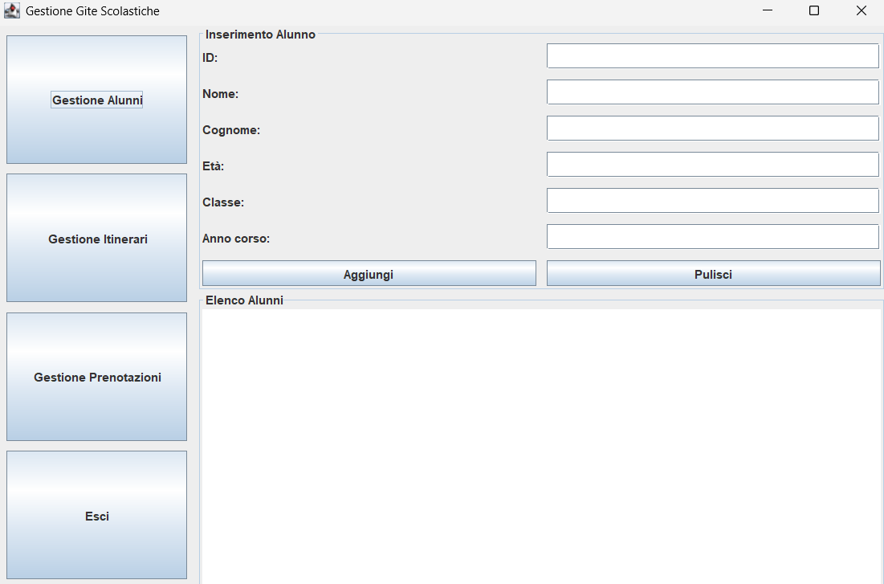
Funzionamento finale del progetto
Permette di inserire i dati di un alunno compilando i campi ID, Nome e Cognome, età, classe, anno corso e indicando se è Minorenne tramite una casella di spunta.
Cliccando su Aggiungi l'alunno viene salvato e visualizzato nel riquadro in basso (Elenco Alunni). Il tasto Pulisci svuota i campi di testo.

Slide 8
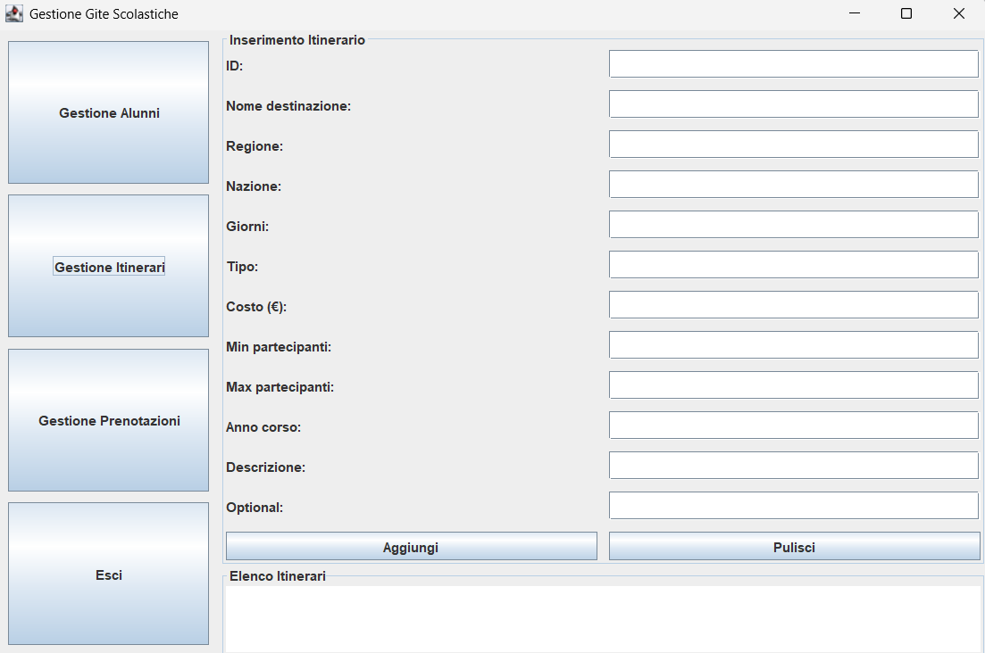
Funzionamento finale del progetto
Permette di inserire un itinerario specificando ID, Destinazione, la regione, la nazione, il numero di giorni, il tipo, il Costo, min e max partecipanti, l’anno, la descrizione e un campo optional.
Cliccando su Aggiungi l'itinerario viene inserito nel riquadro in basso (Elenco Itinerari). Anche qui, Pulisci svuota i campi.

Slide 9
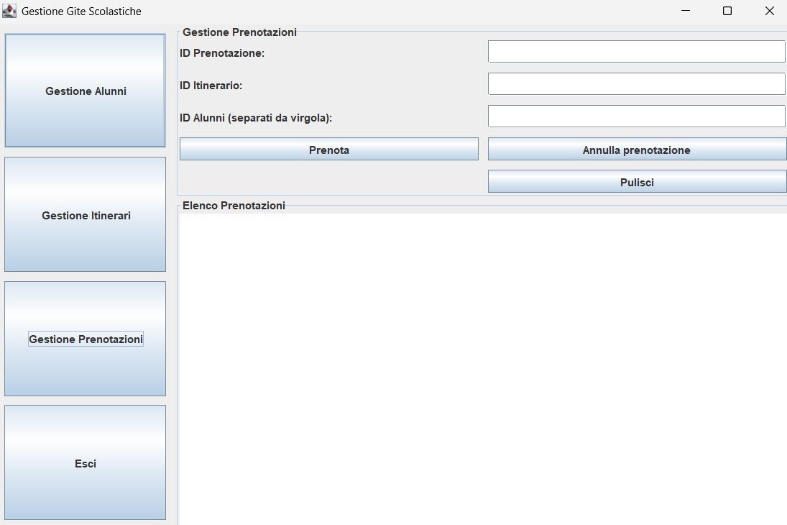
Funzionamento finale del progetto
Permette di inserire una prenotazione indicando l'ID Prenotazione, l’Id itinerario e l’ID alunni.
Cliccando su Prenota la richiesta viene salvata nell'Elenco Prenotazioni. Cliccando su Annulla si cancella l'operazione corrente, mentre Pulisci svuota i campi inseriti.

